Slide 1
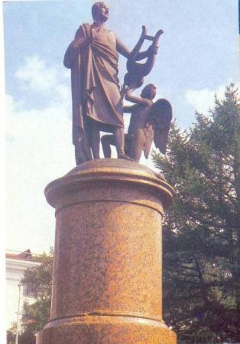
РОССИЯ ПОМНИТ ВЕЛИКОГО СЫНА
Михаил Васильевич Ломоносов

Slide 2
Именем Ломоносова названы:
Московский университет-МГУ
Московская государственная академия тонкой химической технологии имени М.В. Ломоносова
Поморский государственный университет имени М.В. Ломоносова (Архангельск)
Национальный горный университет имени М.В. Ломоносова (Днепропетровск)
Полуостров, горный хребет, возвышенность Ломоносова на о. Зап. Шпицберген (Норвегия)
Город, село, многочисленные улицы в разных городах
Морское течение в Атлантическом океане
Химический минерал...
Новый вид ракообразных «Stygiopontius lomonosovi"
Кратер на Луне, кратер на Марсе...

Slide 3
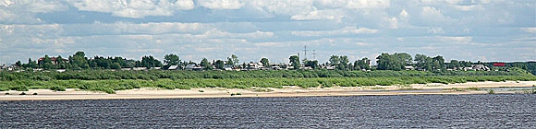
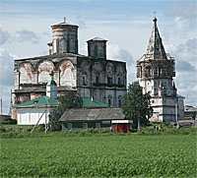
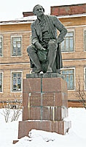
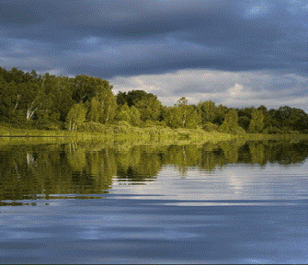
Родное село теперь носит его имя - Ломоносово

Slide 4
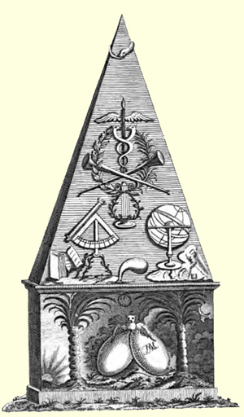
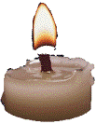
М. В. Ломоносов умер в 1765 году.
Уже при жизни учёного велика была его слава, причём не только в «пределах российских», но и в других странах.
Первый памятник М. В. Ломоносову, установленный на его родине в 1791г

Slide 5
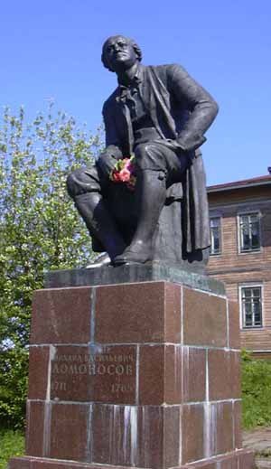
Памятник М.В.Ломоносову в родном селе

Slide 6
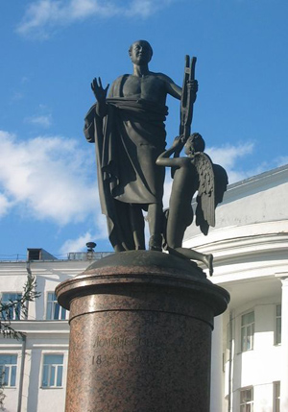
Памятник
М. В. Ломоносову
в Архангельске
у Поморского государственного университета
им. М.В.Ломоносова.

Slide 7
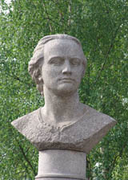
Памятник
М. В. Ломоносову
в Архангельске напротив здания Архангельского государственного технического университета.

Slide 8
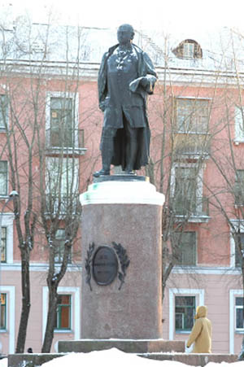
Памятник
М. В. Ломоносову
в Северодвинске
на площади Ломоносова.

Slide 9
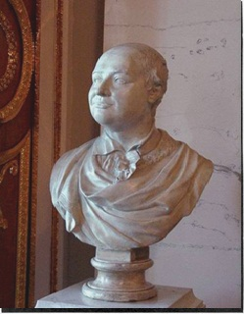
Ломоносов,
бюст работы
Ф. Шубина

Slide 10
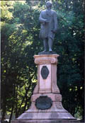
Памятник
М.В. Ломоносову
в Днепропетровске

Slide 11
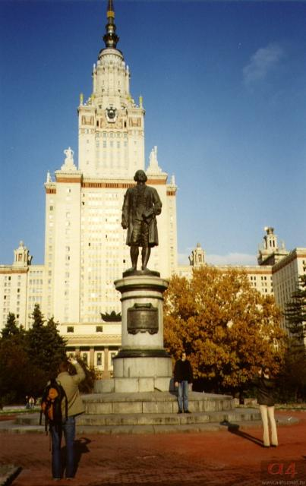
Памятник
М.В. Ломоносову
в Москве перед зданием МГУ
на Воробьевых горах

Slide 12
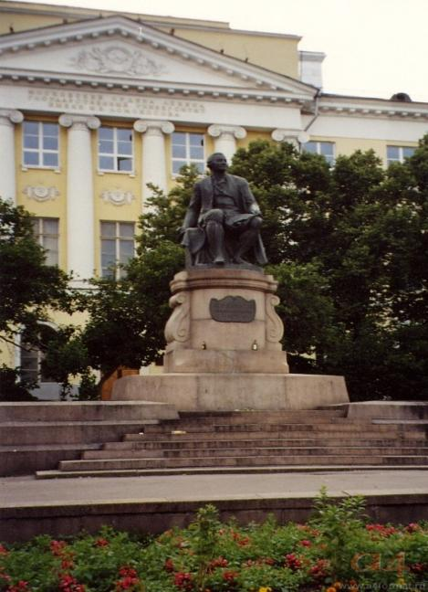
Памятник
М.В.Ломоносову
в Москве перед зданием МГУ
на Моховой

Slide 13
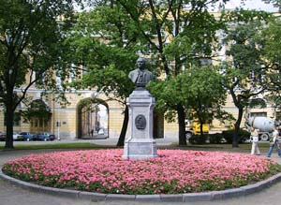
Памятник М.В. Ломоносову
в Санкт-Петербурге
на площади Ломоносова

Slide 14
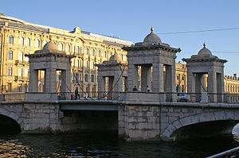
Мост Ломоносова в Петербурге

Slide 15
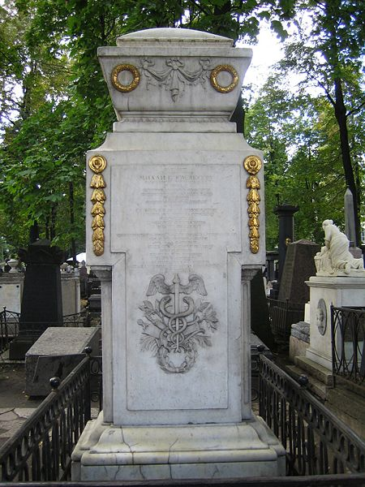
Могила М.В.Ломоносова в Александра – Невской лавре

